Slide 1
AGREGAR APLICACIÓN A UN PROYECTO DE DJANGO

Slide 2

INTRODUCCIÓN
En este módulo se explicarán todos los pasos para agregar una aplicación (App) a nuestro proyecto de Django.

Slide 3
CONTENIDOS
Agregar App al proyecto
Contenido de la App
Registrar la App alumnos
Conectar el mapeador
Agregar template
Configurar ruta
Función para ejecutar index
Ejecutar index.

Slide 4
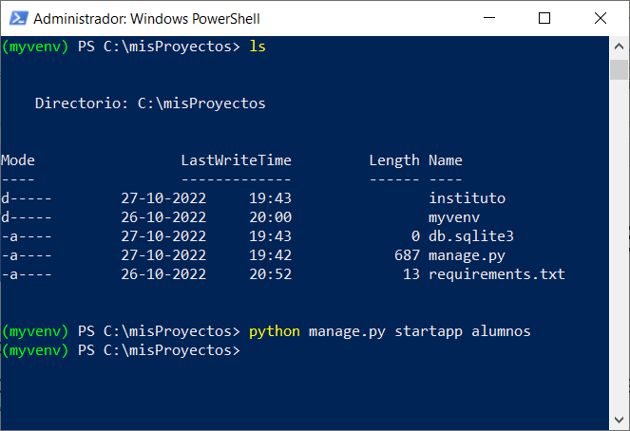
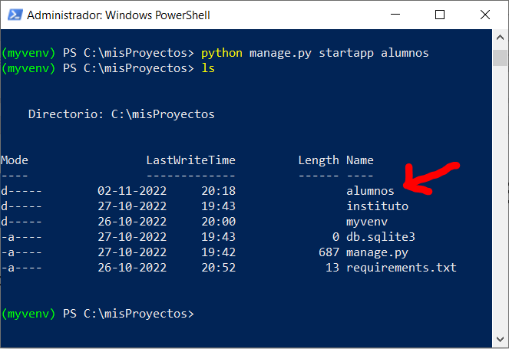
AGREGAR APP AL PROYECTO
Paso 1: Activar nuestro entorno virtual y en la raíz de nuestro proyecto, debe estar a la vista el archivo “manage.py”, agregar la aplicación “alumnos” con la siguiente sentencia:
python manage.py startapp alumnos
https://developer.mozilla.org/es/docs/Learn/Server-side/Django/Introduction

Slide 5
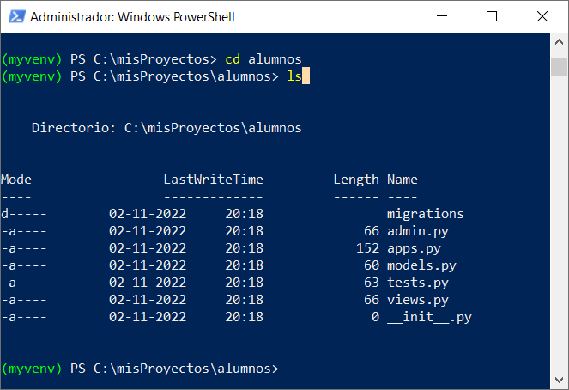
CONTENIDO DE LA APP
Antes de continuar con el paso 2, es necesario una breve explicación sobre la carpeta “alumnos” (nuestra app agregada al proyecto).

Slide 6
CONTENIDO DE LA APP
__init__.py: archivo especial de Python que indica que el contenido de esta subcarpeta será un módulo.
admin.py: archivo de Django para registrar modelos y poder emplearlos en una aplicación para la gestión de datos.
apps.py: archivo de configuración de la aplicación.
migrations: carpeta para gestión de las migraciones.
models.py: archivo para crear los modelos de la aplicación.
tests.py: archivo para realizar pruebas de la aplicación.
views.py: archivo para crear las funciones y vistas para la lógica de la aplicación. Será la capa de la lógica de negocio que se encarga de conectar la capa del modelo con la de la plantilla.

Slide 7
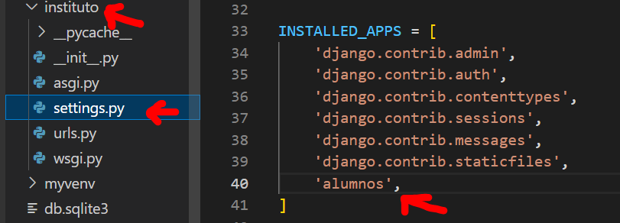
REGISTRAR LA APP ALUMNOS
Paso 2: A partir de este momento usaremos un editor de textos, en este caso Visual Estudio Code. Abriremos la carpeta principal del proyecto, luego click en instituto y finalmente click en el archivo settings.py, ahí agregar el nombre de la App a la lista de aplicaciones del proyecto.
https://proyectoa.com/instalar-django-y-primera-aplicacion-web-hola-mundo-en-python/

Slide 8
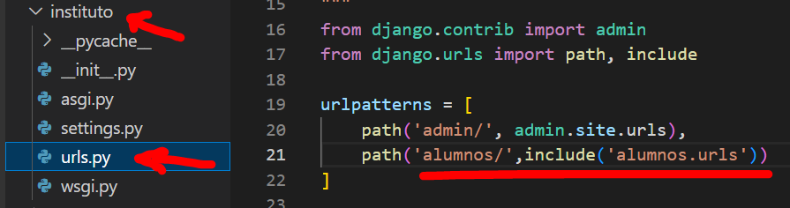
CONECTAR EL MAPEADOR
Paso 3: En la carpeta instituto abriremos el archivo urls.py, ahí agregaremos la ruta al archivo urls.py de la App alumnos. Debe comparar el contenido de la imagen de abajo con el archivo actual y agregar todo lo nuevo, para que queden exactamente iguales.

Slide 9
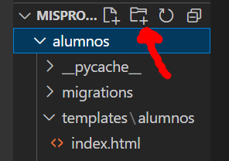
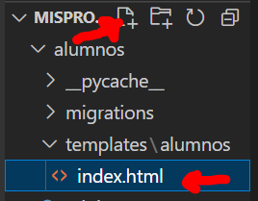
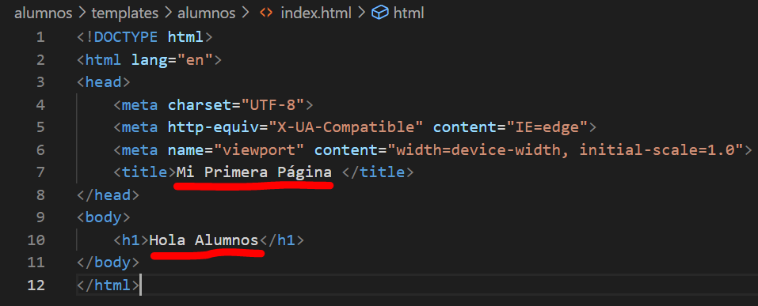
AGREGAR TEMPLATE INDEX.HTML
Paso 4: En la carpeta alumnos crear las subcarpeta templates y dentro de templates crear la subcarpeta alumnos, en esta ubicación crearemos un archivo index.html con el saludo “Hola Alumnos”.
Ver en las imágenes los íconos para crear carpetas, archivos y el código HTML.

Slide 10
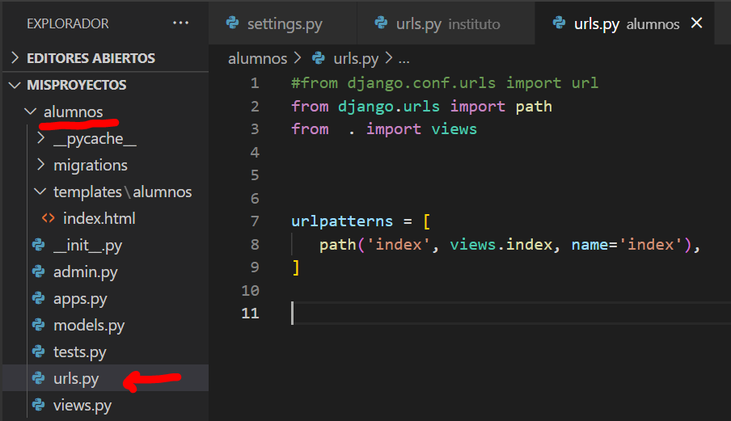
CONFIGURAR RUTA PARA EJECUTAR INDEX.HTML
Paso 5: En la carpeta alumnos crear un archivo con el nombre urls.py, este archivo tendrá el mapeo (rutas) de los nombres que deben ejecutar (mostrar) páginas web, conectará estos nombre con funciones de Python que se encargarán del proceso de los datos y finalmente de ejecutar una página web. Crear el archivo con la siguiente configuración:

Slide 11
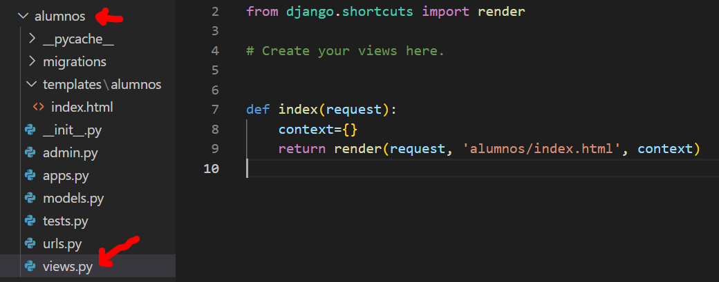
FUNCIÓN PARA EJECUTAR INDEX.HTML
Paso 6 En la carpeta alumnos, en el archivo views.py, agregar la función index. Esta retornará una renderización apuntando al archivo index.html.
El diccionario context permite enviar datos para ser utilizados por la página. Estos datos pueden ser variables, listas, etc.

Slide 12
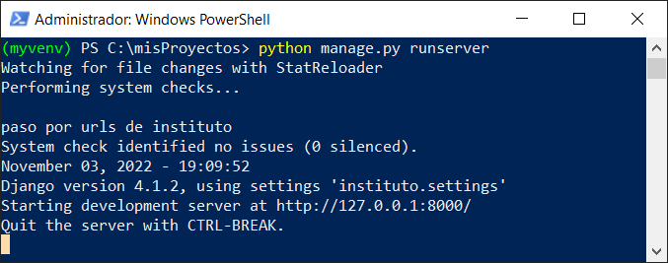
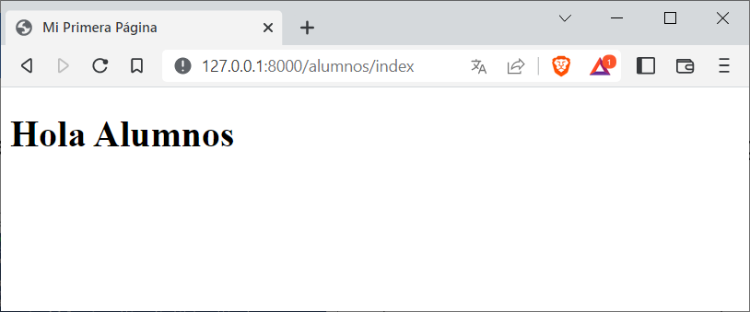
EJECUTAR INDEX
Paso 7 Ahora debemos ejecutar el servidor de Django (ver imagen) y luego escribir en nuestro navegador la siguiente dirección:
http://127.0.0.1:8000/alumnos/index
Listo!

Slide 13
AGREGAR APLICACIÓN A UN PROYECTO DE DJANGO

